Slide 1

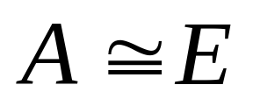
矩阵的秩是矩阵的一个重要的数字特征。
显然，若两个矩阵有相同的秩，则这两个矩
阵有相同的标准形，从而等价；反之，若两个矩阵等价，则它们的秩相同。即有：
定理：矩阵A与B等价的充要条件是r(A)=r(B).
!!! 请记住：矩阵是否等价只须看矩阵的秩是否相同。
满秩矩阵
定义：若方阵A的秩与其阶数相等，则称A为满秩矩阵；
否则称为降秩矩阵。
E----满秩阵
O----降秩阵
( 满秩⇔非奇异 降秩⇔奇异）
定理：设A为满秩阵，则A的标准形为同阶单位阵 E .即

Slide 2
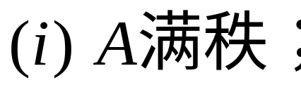
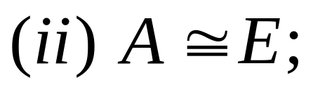
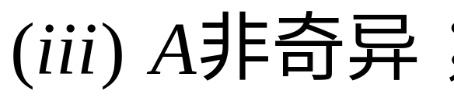
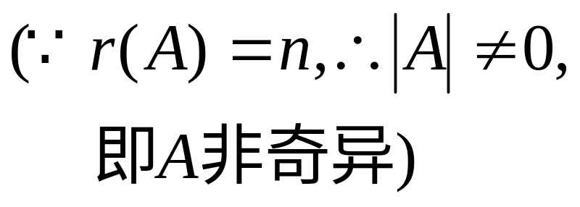
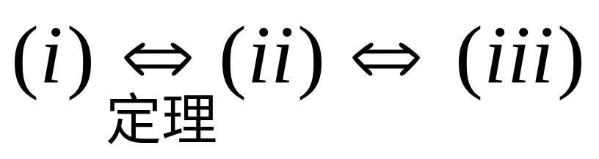
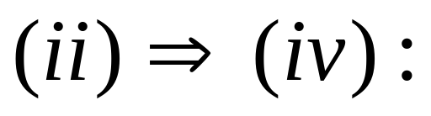
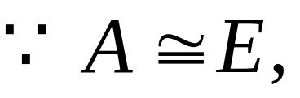
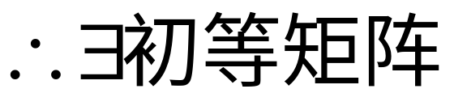
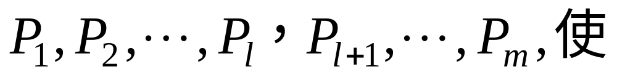
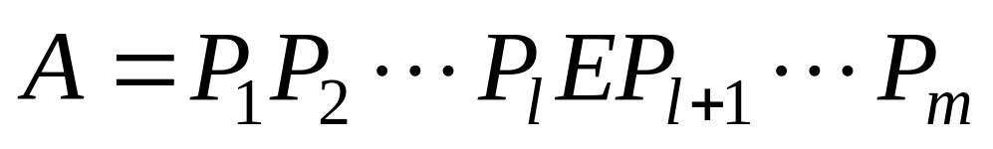
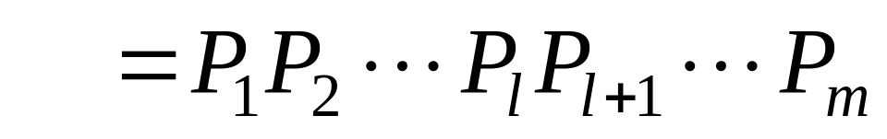
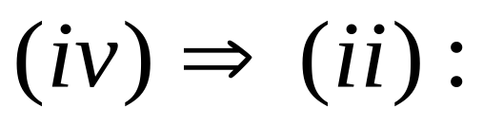
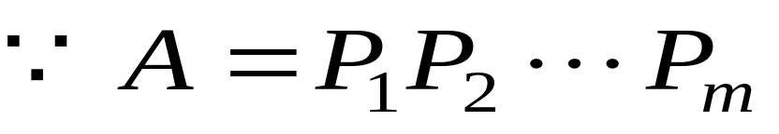
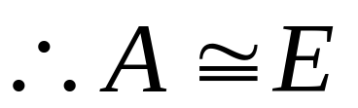
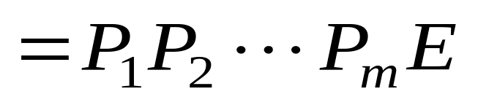
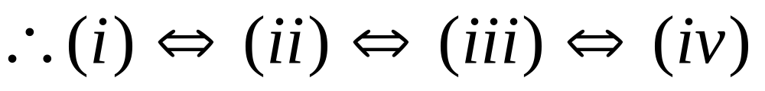
推论1：以下命题等价：
证

Slide 3
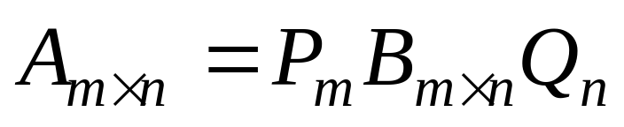
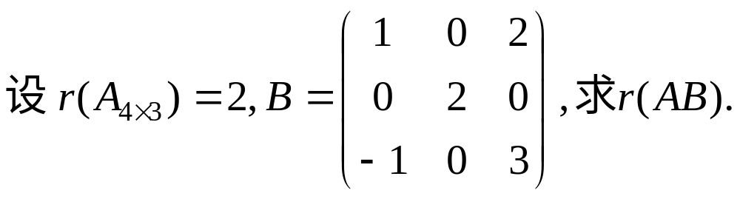
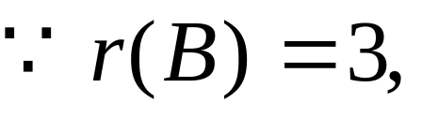
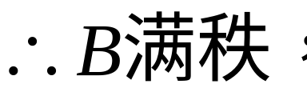
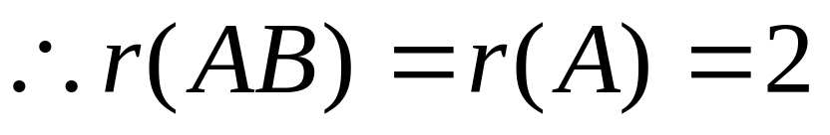
推论2：矩阵A与B等价的充要条件为存在m阶及
n阶满秩阵P、Q，使
由此还可得到：
若P、Q为满秩阵，则
r(A) = r(PA) = r(PAQ) = r(AQ)
例：

